Slide 1

4、古诗两首
闻官军收河南河北
苏教版国标本小语教材六年级上册
执教人：刘 潇

Slide 2

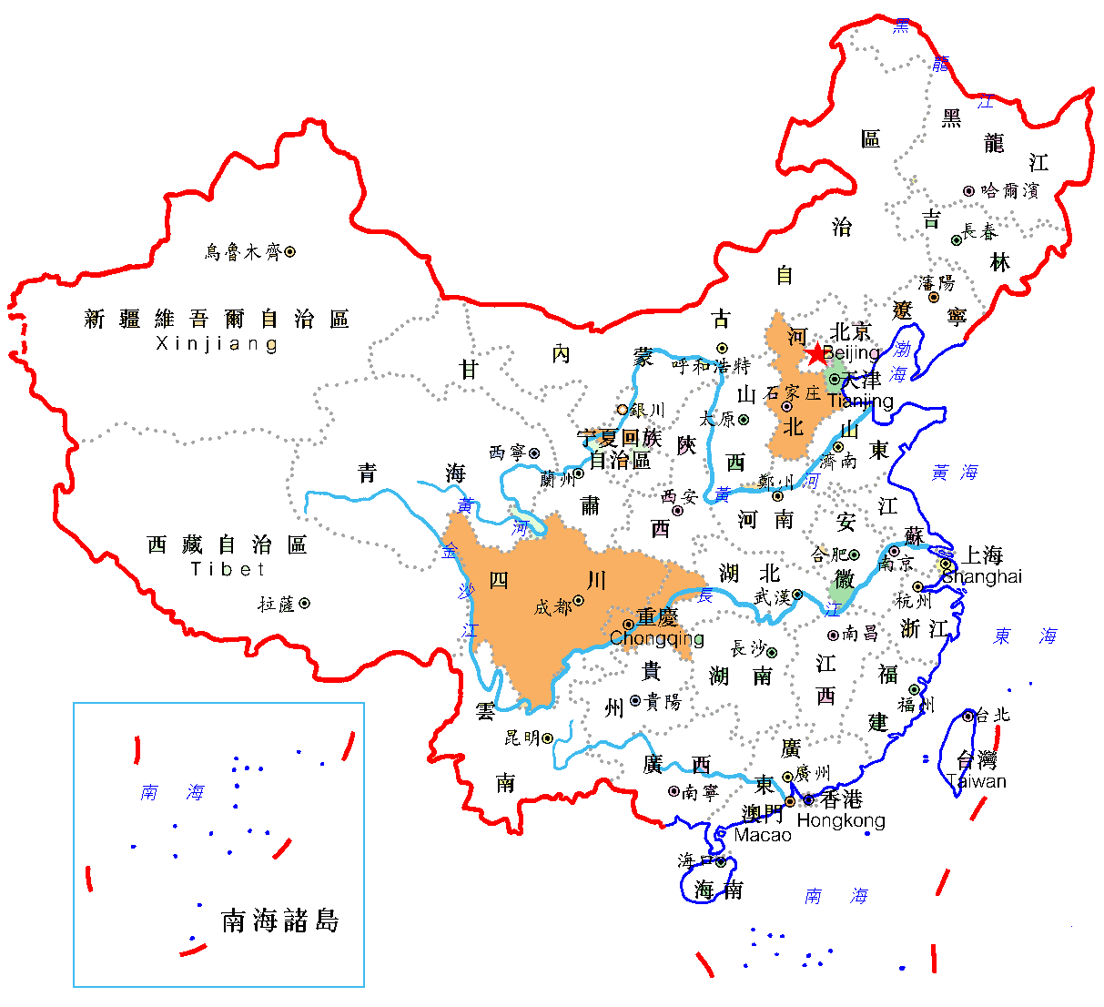

Slide 3
4、古诗两首
闻官军收河南河北
苏教版国标本小语教材六年级上册
执教人：刘 潇

Slide 4
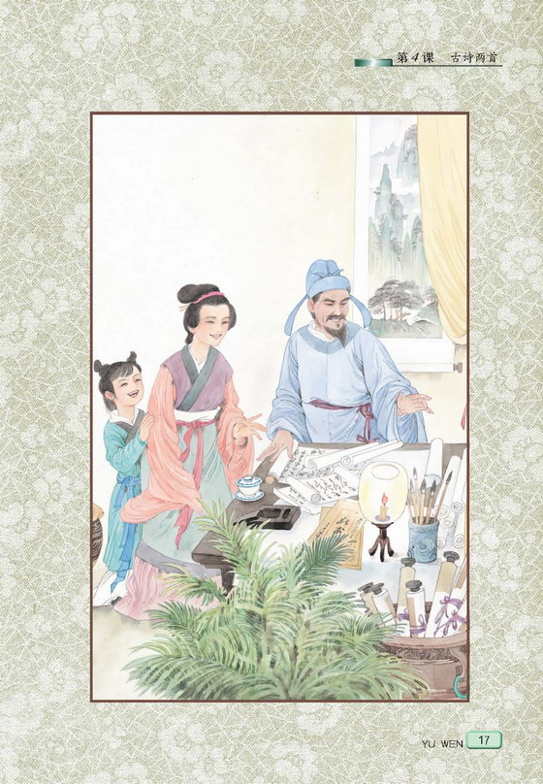

Slide 5
4、古诗两首
闻官军收河南河北
苏教版国标本小语教材六年级上册
执教人：刘 潇

Slide 6
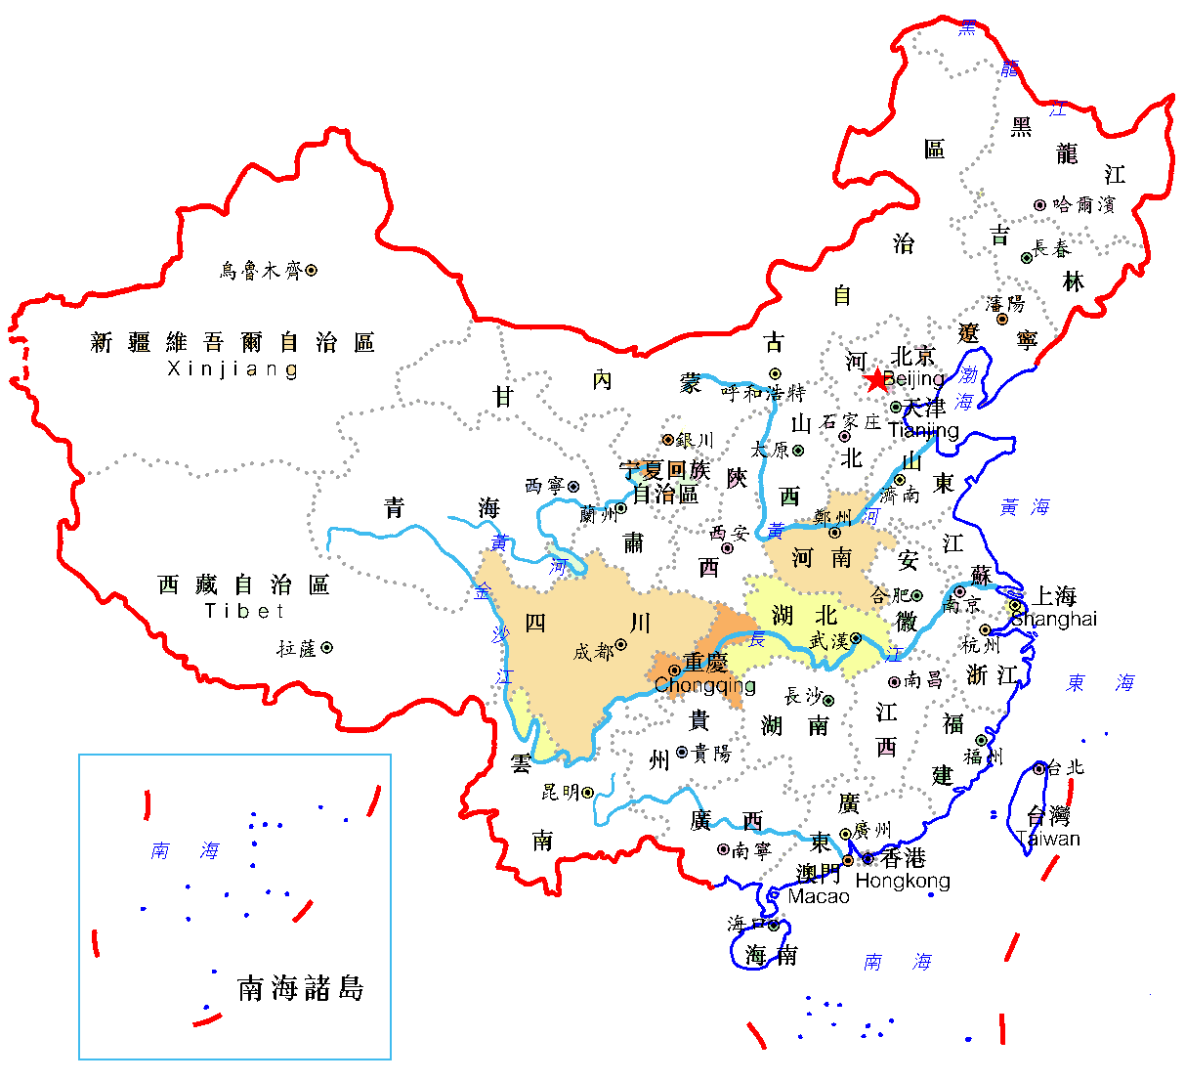

Slide 7

4、古诗两首
闻官军收河南河北
苏教版国标本小语教材六年级上册
执教人：刘 潇

Slide 8
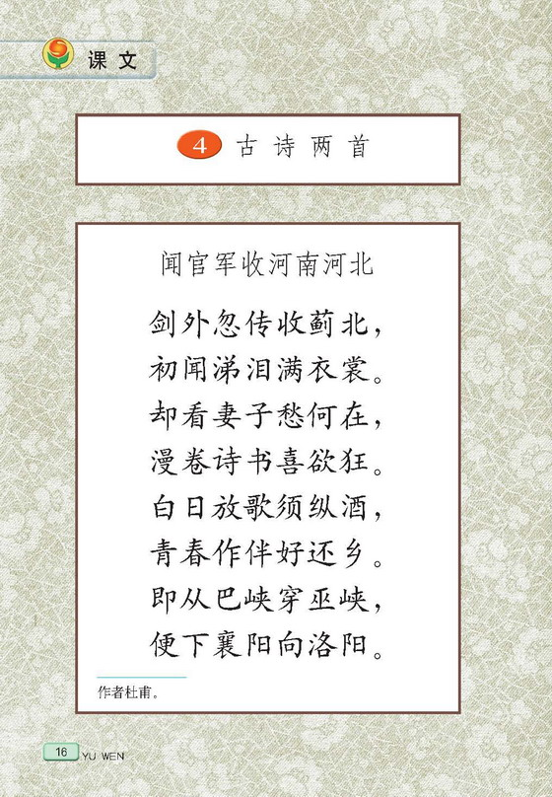

Slide 9
春望（杜甫）
国破山河在，城春草木深。
感时花溅泪，恨别鸟惊心。
烽火连三月，家书抵万金。
白头搔更短，浑欲不胜簪。
月夜（杜甫）
今夜鹿州月，闺中只独看。
遥怜小儿女，未解忆长安。
香雾云鬟湿，清辉玉臂寒。
何时倚虚幌，双照泪痕干？

Slide 10
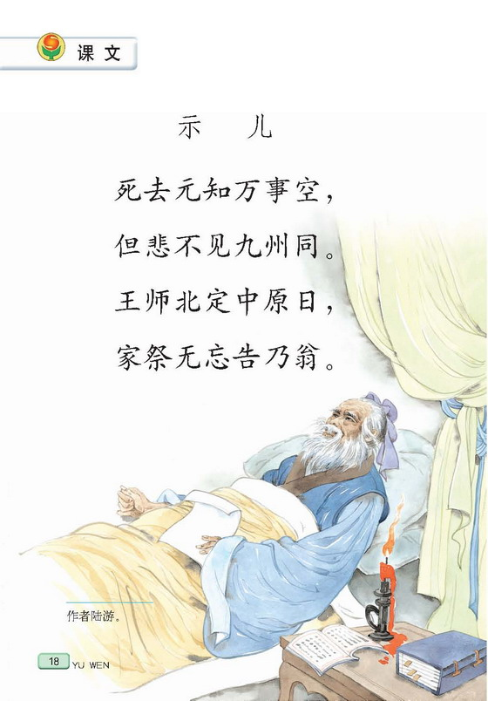
课后作业：
1、背诵第一首诗——《闻官兵收河南河北》并且说说诗句的意思。
2、预习《示儿》，理解诗的写作背景及诗的意思。

